Slide 1
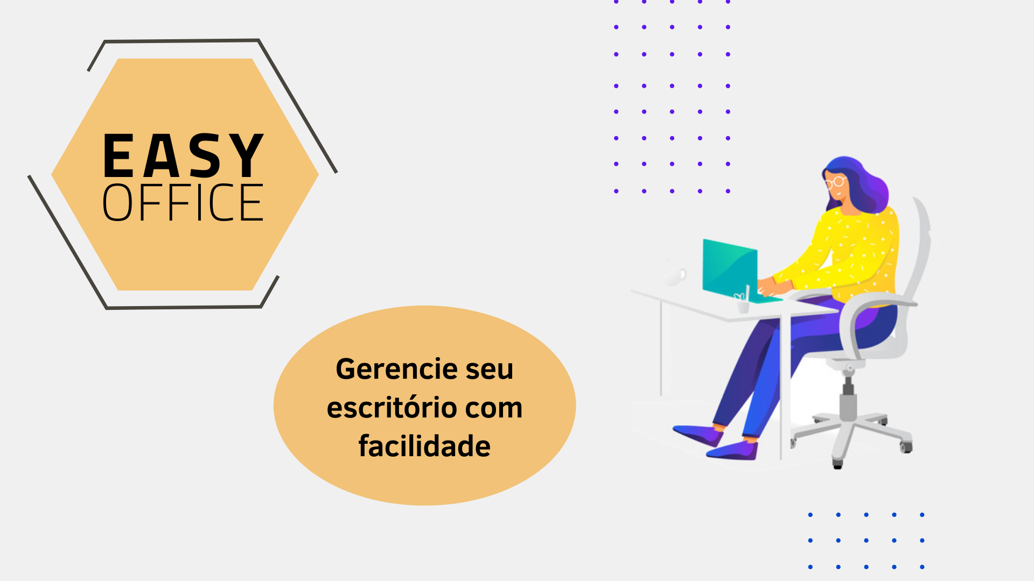

Slide 2

2019
Março 2020
38%
72%
Exame

Slide 3
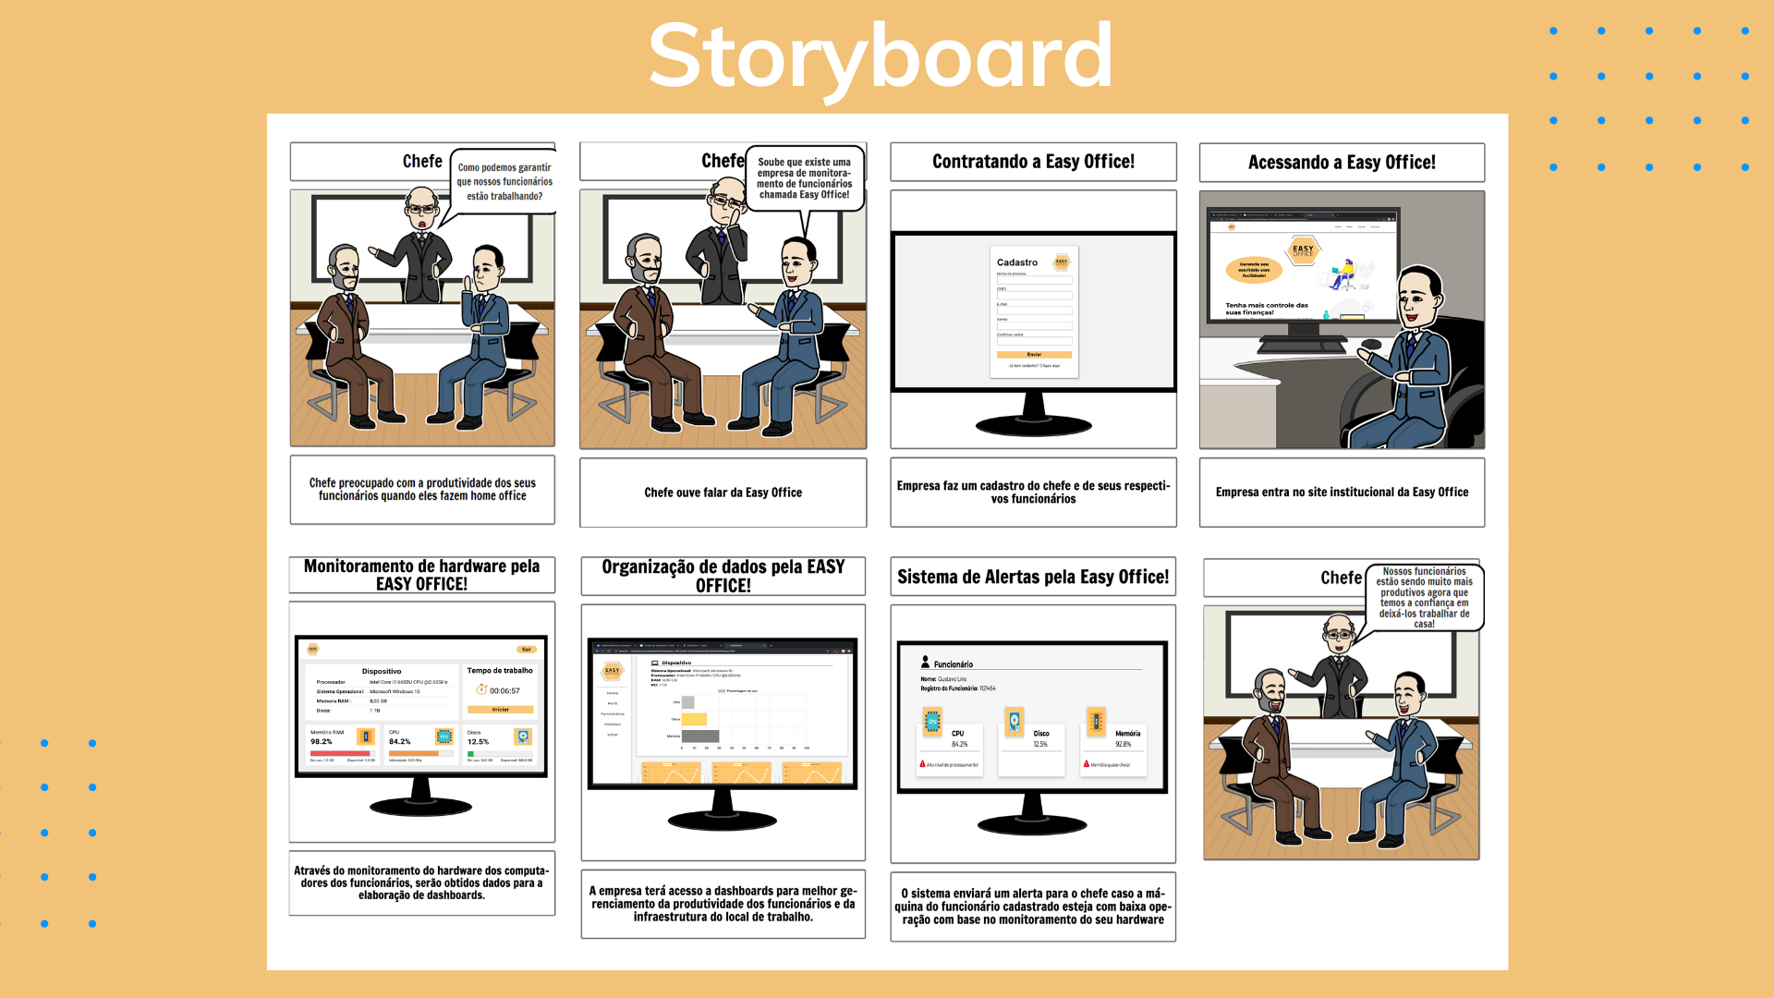

Slide 4
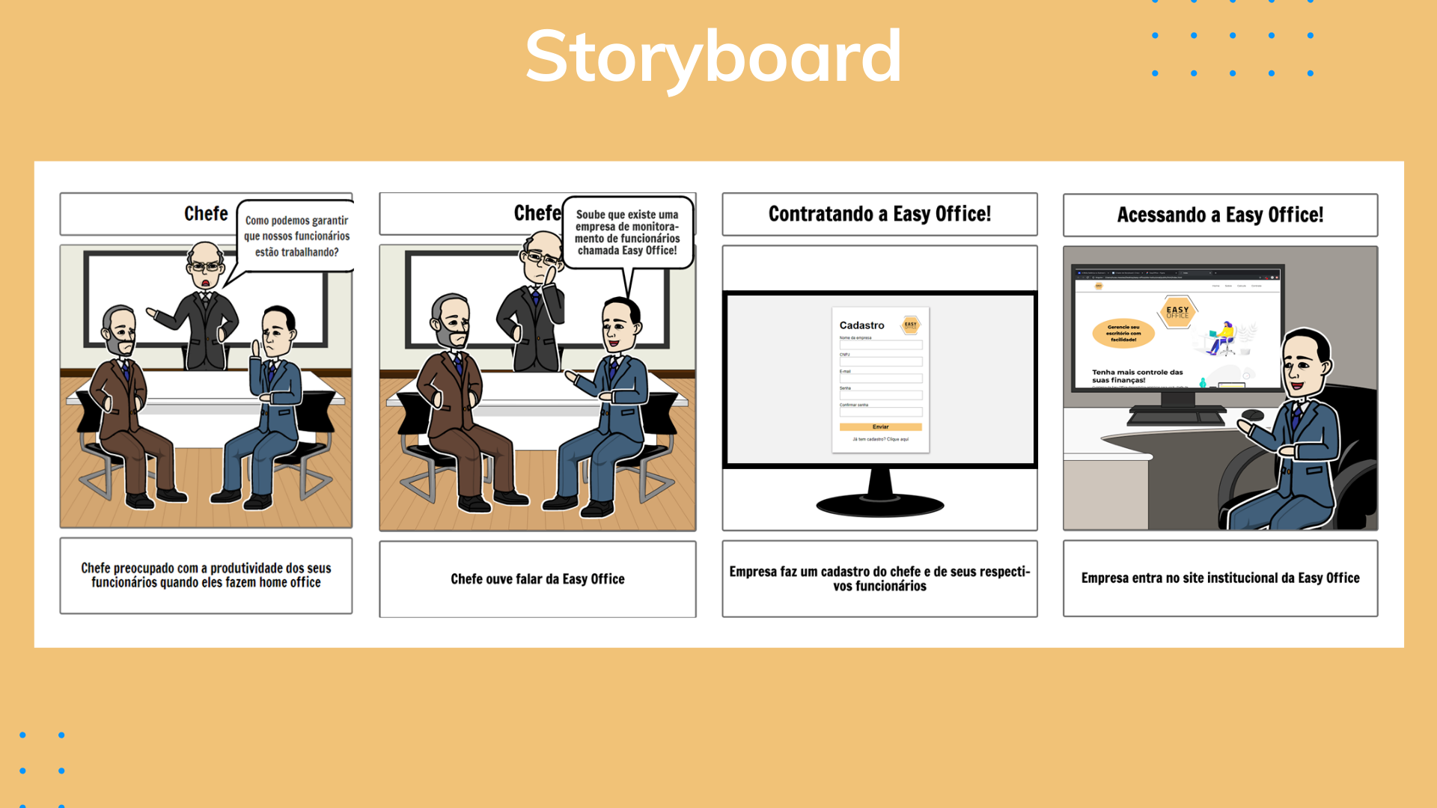

Slide 5
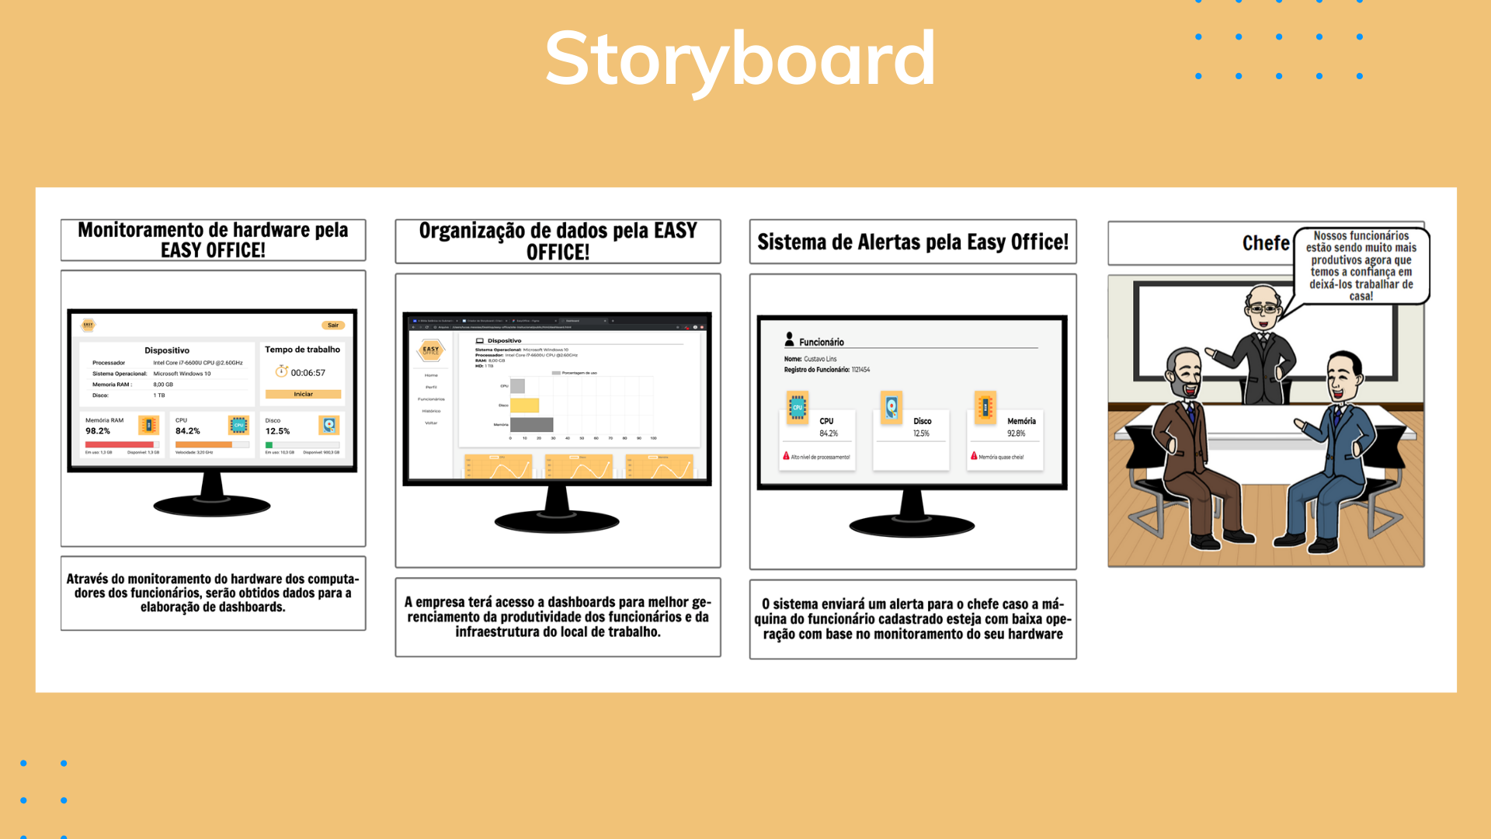

Slide 6


Slide 7
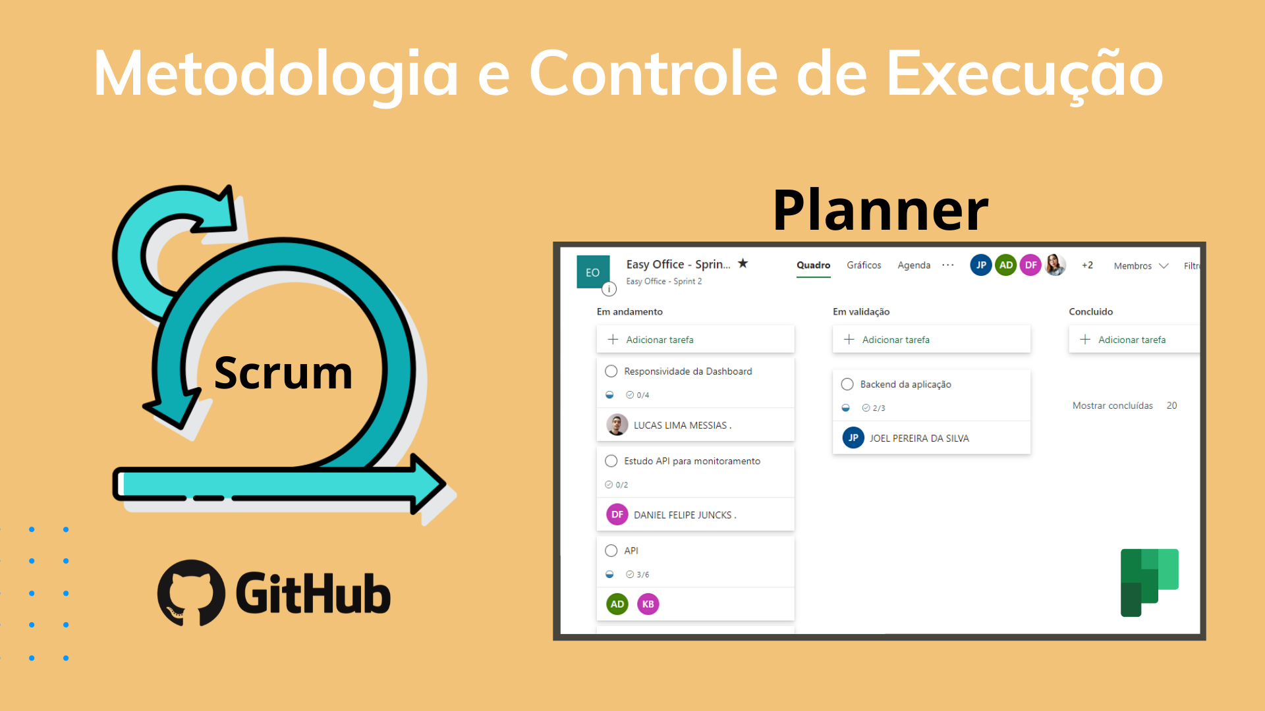

Slide 8

ID | ID Associada | Descrição do Requisito | Prioridade | Tipo Requisito
65 | 4 | Sistema
66 | 4.1 | O sistema criará dashboard para exibir os funcionários que estão em home office e as horas cumpridas. | 62 | Funcional
67 | 4.2 | O sistema exibirá uma dashboard para o fluxo de processo no computador. | 63 | Funcional
68 | 4.2.1 | Criar um protótipo de dashboard estático. | 64 | Funcional
69 | 4.3 | O sistema será capaz de exibir os programas utilizados pelos funcionários. | 65 | Funcional
70 | 4.4 | O sistema irá fazer alertas sobre o uso dos processos. | 66 | Funcional
71 | 4.4.1 | Os alertas serão enviados pelo aplicativo de mensagens Telegram. | 67 | Não Funcional
72 | 4.4 | O sistema irá criar relatórios para análise de resultados. | 68 | Funcional
73 | 4.5 | O sistema será utilizado em máquina virtual em Linux. | 69 | Funcional
74 | 4.6 | O sistema fará o monitoramento da navegação no brownser. | 70 | Funcional
75 | 4.6.1 | O monitoramento será feito do navegador Firefox. | 71 | Não Funcional
76 | 4.7 | Criar uma tela para aplicação em JavaSwing. | 72 | Funcional
77 | 4.7.1 | A tela deve mostras os dados do hardware (Memória, CPU, Disco) | 73 | Funcional
78 | 4.7.2 | A tela deve conter as paletas de cores da empresa. (Amarelo, Preto e Branco) | 74 | Não Funcional
79 | 4.7.3 | O design deve seguir as regras de alinhamento de interface. | 75 | Não Funcional
80 | 4.7.4 | Utilizar a API OSHI para o monitoramento de processo. (Memória, CPU, Disco) | 76 | Funcional
81 | 4.7.4.1 | Os dados capturados devem ser enviados para o Banco de Dados. | 77 | Funcional
82 | 4.7.4.2 | O timer de captura deve ser a cada X segundos. | 78 | Não Funcional
83 | 4.7.4.3 | Listar as informaçoes de hardware. | 79 | Funcional

Slide 9
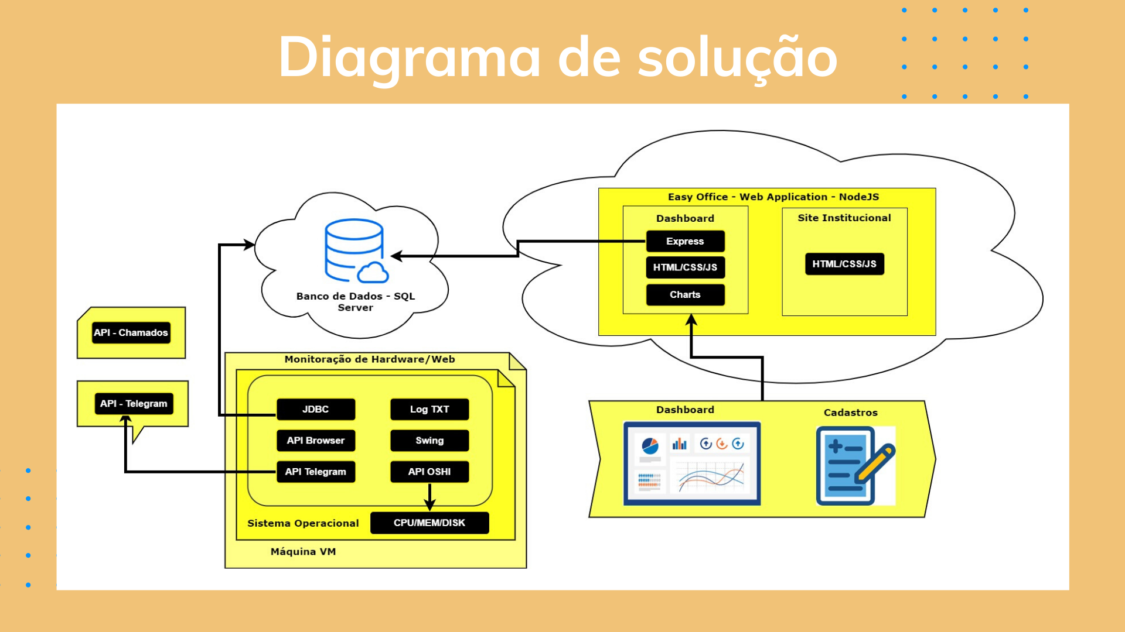

Slide 10

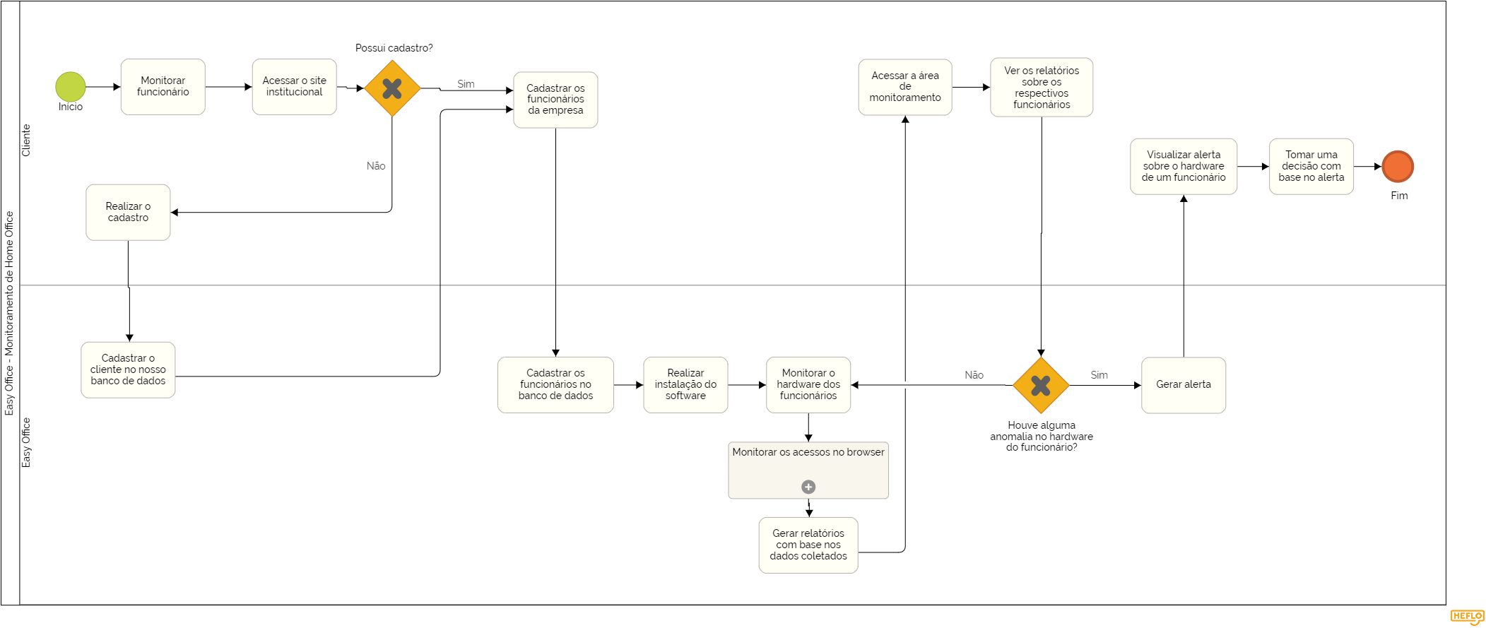

Slide 11
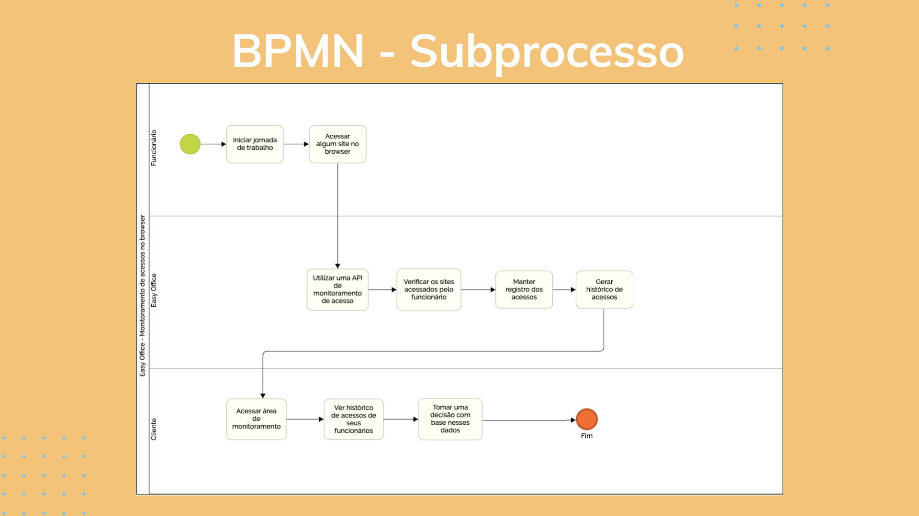

Slide 12

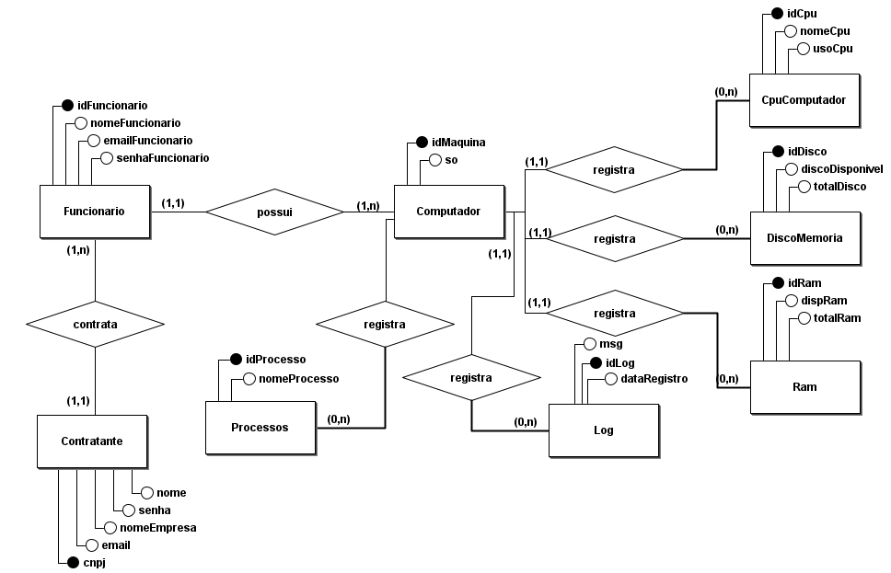

Slide 13
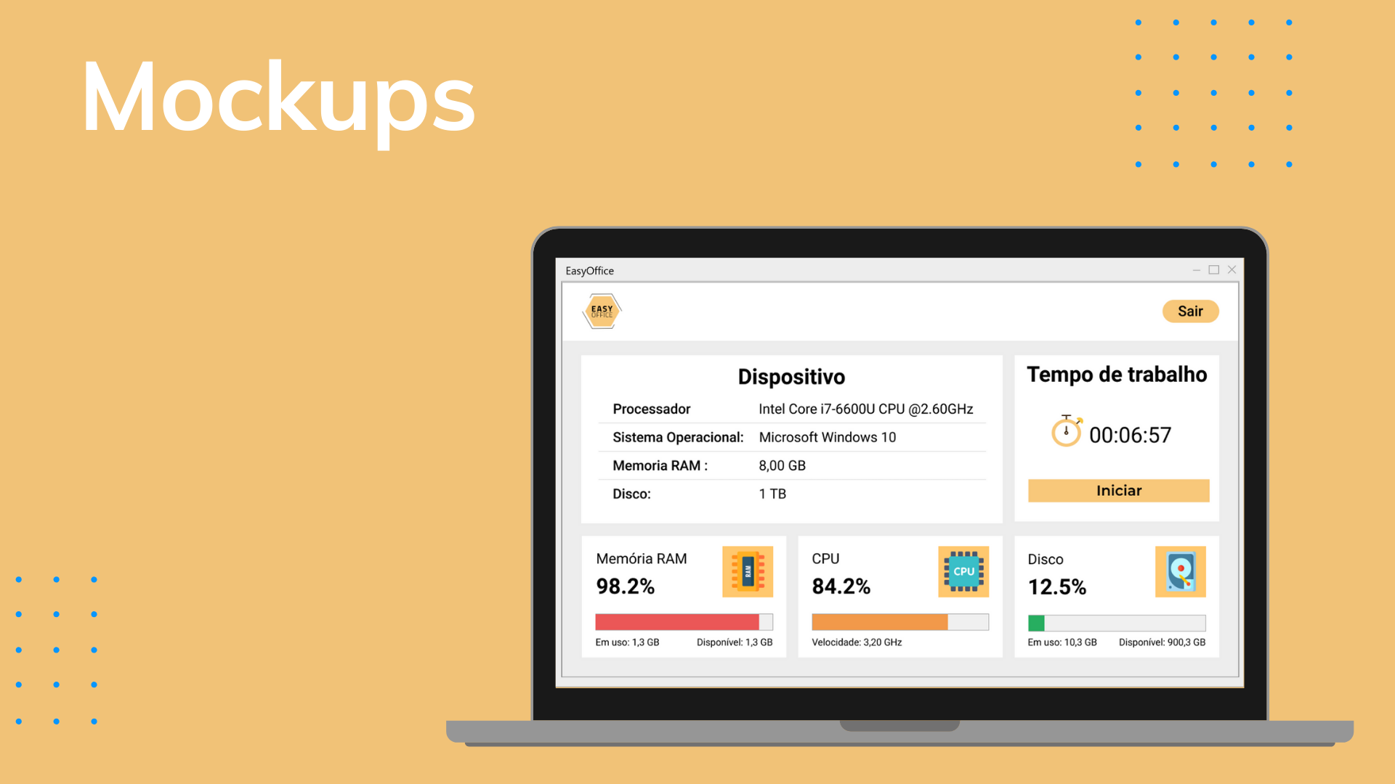

Slide 14


Slide 15
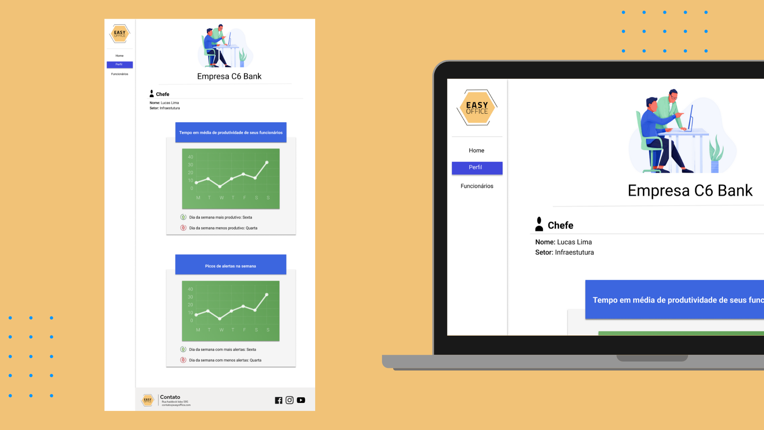

Slide 16
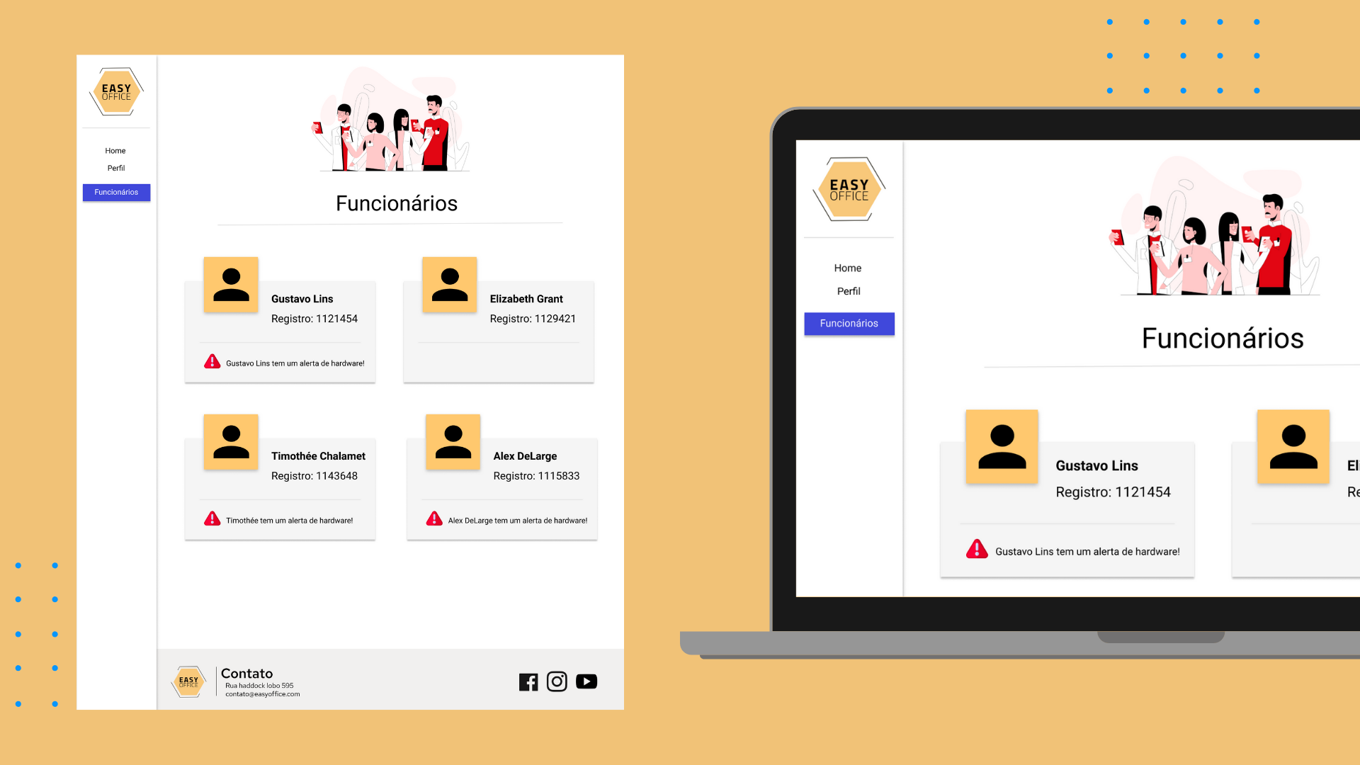

Slide 17
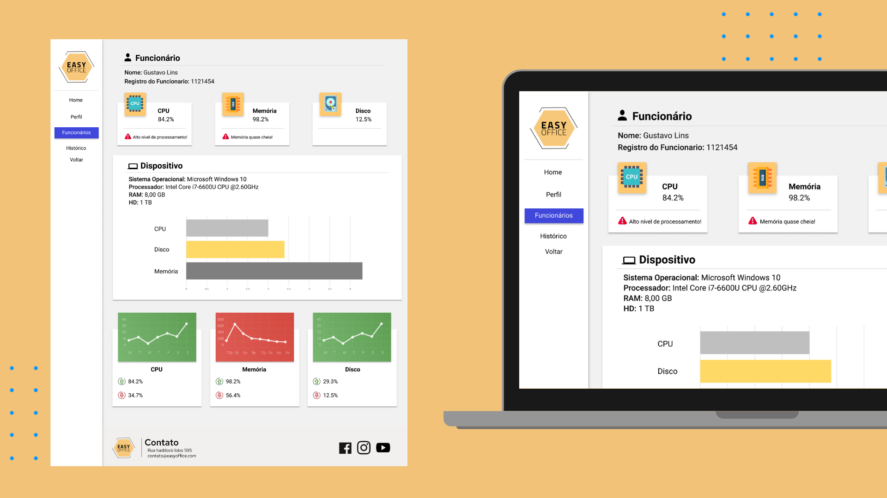

Slide 18
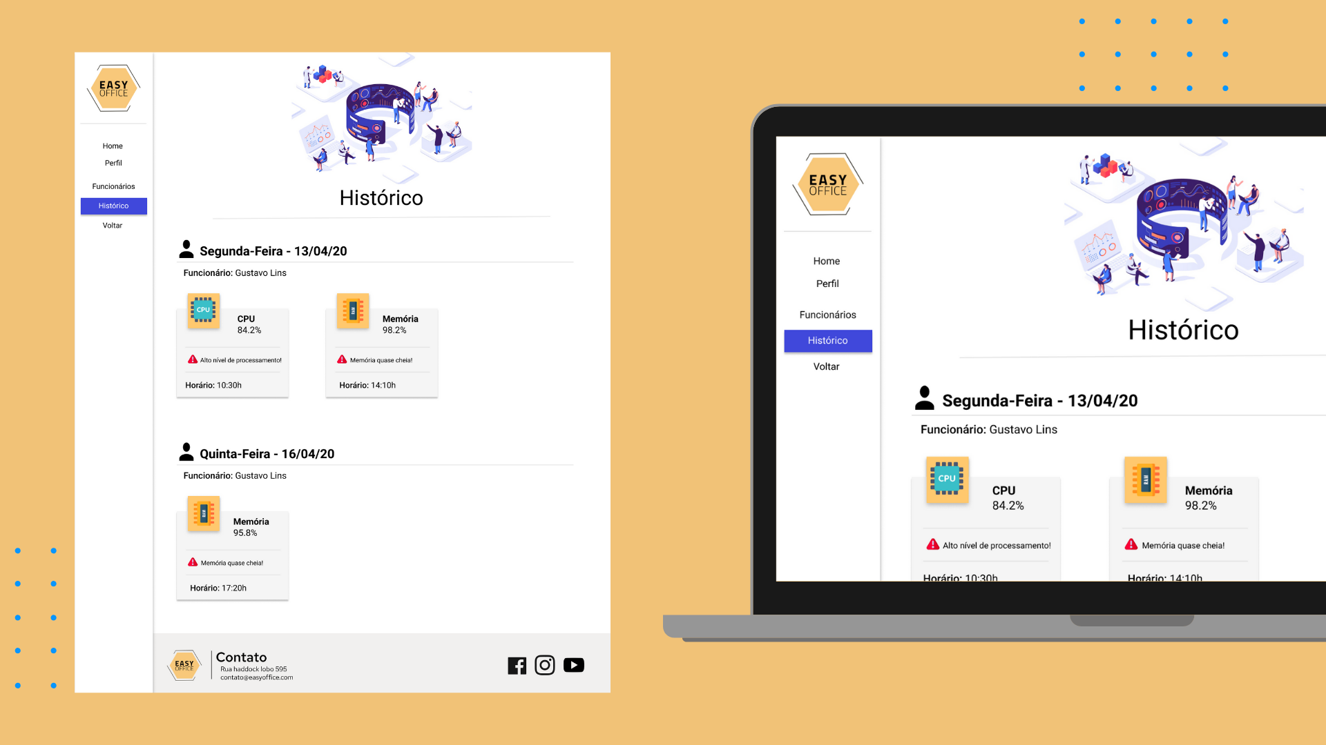

Slide 19


Slide 20


